Slide 1
Steuersystem in der Schweiz
Berbeitet von Barbara Przystaś
Studentin des 2. Studienjahres
Universität Rzeszów
An der Fakultät für Wirtschaftswissenschaften
Institut für Wirtschaftswissenschaften und Finanzwesen

Slide 2
Agenda
Wer erhebt und legt die Steuersätze in der Schweiz fest?
die Einkommensteuer
die Vermögenssteuer
die Mehrwertsteuer
die Pauschalbesteuerung

Slide 3
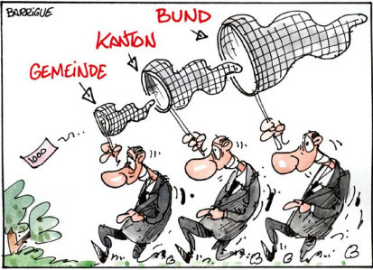
Wer erhebt und legt die Steuersätze in der Schweiz fest?
In der Schweiz ist das Steuersystem in drei Ebenen unterteilt: Bund, Kantone und Gemeinden. Jede dieser Ebenen hat ihre eigene Befugnis, Steuern zu erheben und Steuersätze festzulegen.

Slide 4
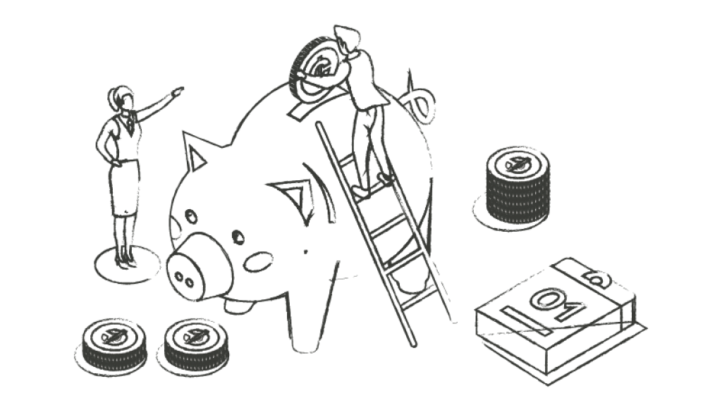
Einkommensteuer
Die Einkommensteuer ist ein zentraler Bestandteil der Schweizer Steuern. Sie ist progressiv gestaltet, was bedeutet, dass die Steuerlast mit steigendem Einkommen zunimmt.

Slide 5
Vermögenssteuer
Die Vermögenssteuer in der Schweiz ist eine zusätzliche Belastung für ansässige Personen, die auf ihr weltweites Vermögen erhoben wird.

Slide 6
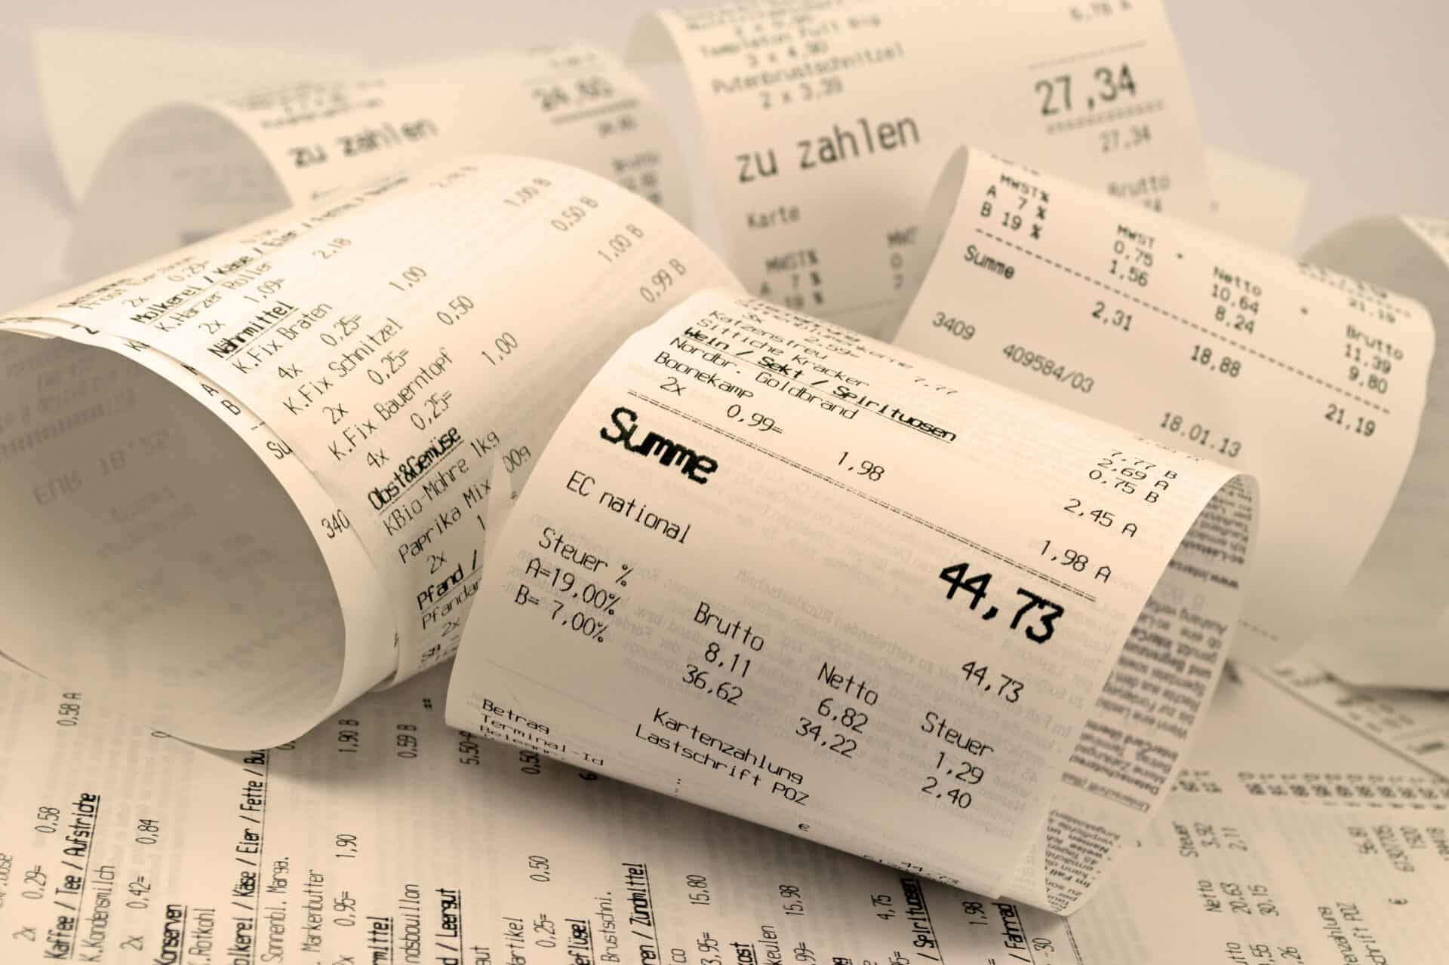
Mehrwertsteuer
Die Mehrwertsteuer (MwSt.), in der Schweiz oft als “Value Added Tax” (VAT) bezeichnet, ist eine der wichtigsten Steuerarten, die auf die meisten Waren und Dienstleistungen im Land erhoben wird.

Slide 7
Pauschalbesteuerung
Die Pauschalbesteuerung (auch Besteuerung „nach dem Aufwand“ genannt)
ist
eine vereinfachte Besteuerung,
die es ermöglicht, dass Personen mit angemessenen ausländischen Vermögen und Einkommen, die die Schweiz als ihren Wohnsitz auswählen, nach dem Lebenshaltungsaufwand besteuert werden.

Slide 8
Quiz
Was sind die drei Stufen des Steuersystems in der Schweiz?
Bund, Kantone, Gemeinden
Bundesweit, Bezirk, Ländlich
Allgemein, Staatlich, Regional

Slide 9
Quiz
Wie wird die Einkommensteuer gezahlt?
von Ihrem Gehalt abgezogen
Der Bürger erhält eine Rechnung und zahlt selbst
zahlt keine Steuern, aber alle öffentlichen Dienstleistungen werden bezahlt

Slide 10
Quiz
Basierend auf dem Vermögen aus welchen Regionen der Welt wird die Vermögenssteuer berechnet?
aus der Schweiz
aus aller Welt
aus Europa

Slide 11
Wörterbuch
die Einkommensteuer – podatek dochodowy
die Vermögenssteuer – podatek majątkowy
die Mehrwertsteuer – podatek od towarów i usług, VAT
die Pauschalbesteuerung – podatek ryczałtowy
die Bundesverwaltung – adminictracja federalna
festlegen – ustalać
die Einführung – wprowadzenie
die Volksabstimmung – referendum
die Verwaltung – administracja
die Legislative – władza ustawodawcza
die Landsgemeinde - zgromadzenie ludowe (forma demokracji bezpośredniej w Szwajcarii)

Slide 12
Wörterbuch
die Freiheit – swoboda
der Unterschied – różnica
das Erwerbseinkommen – dochód uzyskany
das Ertragseinkommen – dochód z przychodów
das Ersatzeinkommen – dochód zastępczy
der Vergleich – porównanie
die Kaufkraft – siła nabywcza
die Ausnahme – wyjątek
angemessen - odpowiedni
das Vermögen – majątek
der Aufwand – wydatek, koszta
die Erwerbstätigkeit – działalność zarobkowa

Slide 13
Quellen
https://www.efd.admin.ch/efd/de/home/steuern/steuern-national/das-schweizer-steuersystem.html
https://rptreuhand.ch/einkommensteuer-schweiz/
https://www.grenzgaengerdienst.de/schweiz-steuern
https://www.estv.admin.ch/estv/de/home/mehrwertsteuer/mwst-steuersaetze.html
https://www.steuern-easy.ch/de/wissen/steuersystem

Slide 14
Vielen Dank für Ihre Aufmerksamkeit

